Slide 1
第七章
資本資產訂價模型與
套利訂價理論

Slide 2
學習目標
資本市場理論估算有價證券的風險溢酬。
建構並應用證券市場線。
熟悉並運用多因子證券市場線。
在有價證券價格失衡時，透過套利機會尋求投資組合的獲利機會。
利用套利訂價理論找出價格失衡的有價證券。

Slide 3
本章架構
7.1 資本資產訂價模型
7.2 CAPM 與指數模型
7.3 CAPM 與真實世界
7.4 因素模型與套利訂價理論

Slide 4
資本資產訂價模型
資本資產訂價模型
  以β值衡量投資人對於風險性有價證券要求報酬的模型。
市場投資組合
  以個別股票市值佔市場總值比例所形成的投資組合。

Slide 5
資本資產訂價模型
為何所有投資人都會持有市場投資組合？
具有效率的消極型投資策略
  共同基金原理：認為由風險性資產組成的市場投資組合共同基金，滿足全體投資人需要的論述。
市場投資組合的風險溢酬
個別有價證券的預期報酬
  預期報酬與β的關係：根據CAPM，有價證券的風險溢酬會與β值成比例關係。

Slide 6
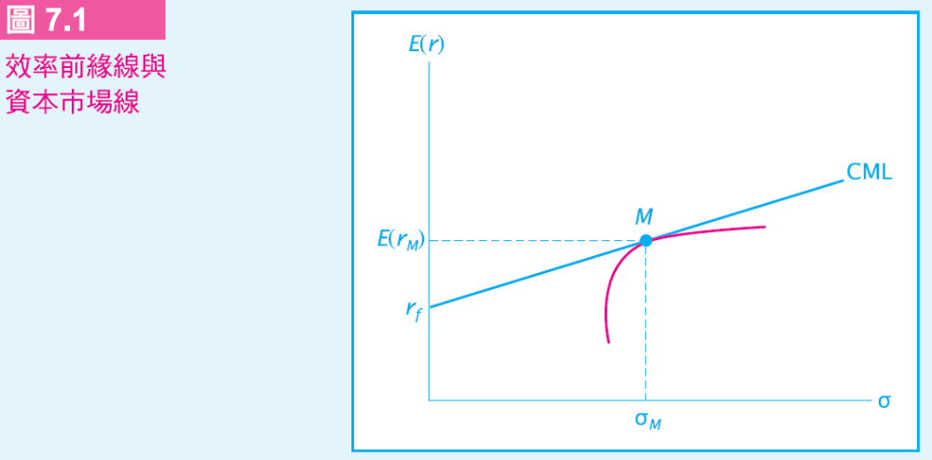
資本資產訂價模型

Slide 7
資本資產訂價模型
證券市場線
  根據CAPM所描繪的預期報酬與β值關係的線型。
  alpha值：有價證券的實際報酬與CAPM模型預期報酬間的差異。
CAPM 的應用

Slide 8
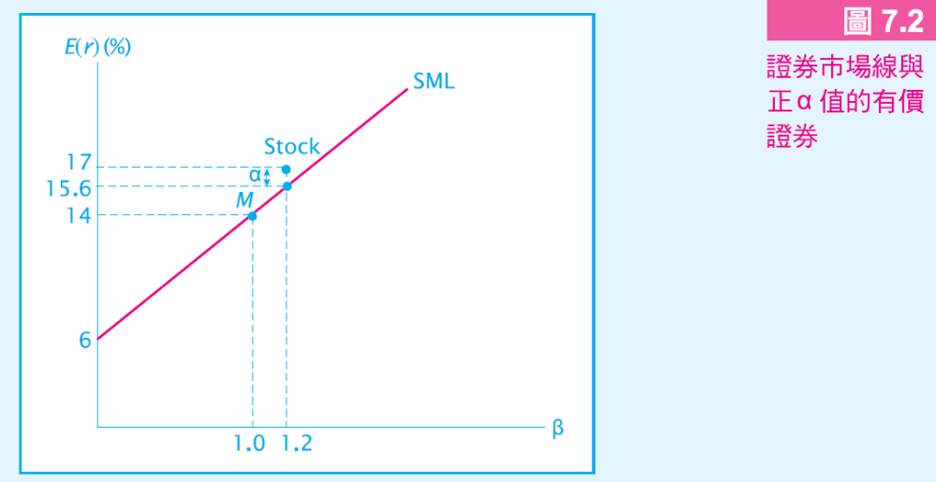
資本資產訂價模型

Slide 9
CAPM 與指數模型
指數模型、已實現報酬和預期報酬與β的關係
預測 β值

Slide 10
CAPM 與真實世界
實務界目前已普遍採用投資組合理論與 CAPM。
CAPM 雖不完美，也不是證券評價的唯一方法，但該模型的邏輯推導過程無可議之處。
要探索有價證券的風險報酬關係，CAPM 至今仍擁有標竿性的地位。

Slide 11
因素模型與套利訂價理論
套利
  利用有價證券相對價格的失衡來獲取無風險利潤的行為。
套利訂價理論
  以大型資本市場中無套利空間為考量點而導出的風險－報酬關係。

Slide 12
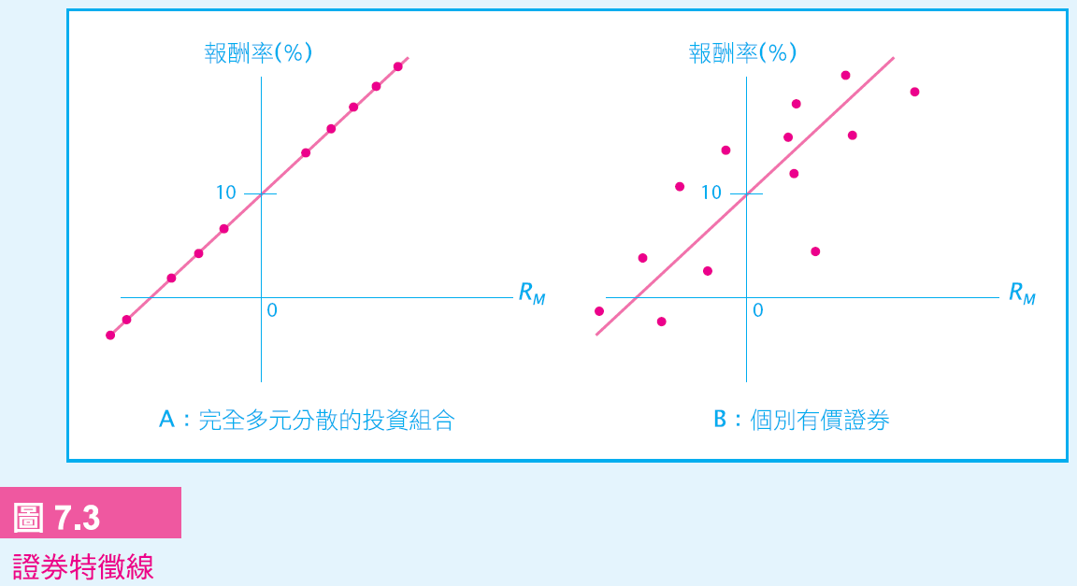
因素模型與套利訂價理論

Slide 13
因素模型與套利訂價理論
完全多元分散的投資組合與套利訂價理論
  完全多元分散投資組合：因證券種類眾多形成充分的多元分散，致使非系統風險不具有任何影響力的投資組合。
套利訂價理論與資本資產訂價模型
多因子 APT 與 CAPM
  因素投資組合：指當某一因素的β為1時，其他因素的β值會等於0的多元分散投資組合。

